Slide 1
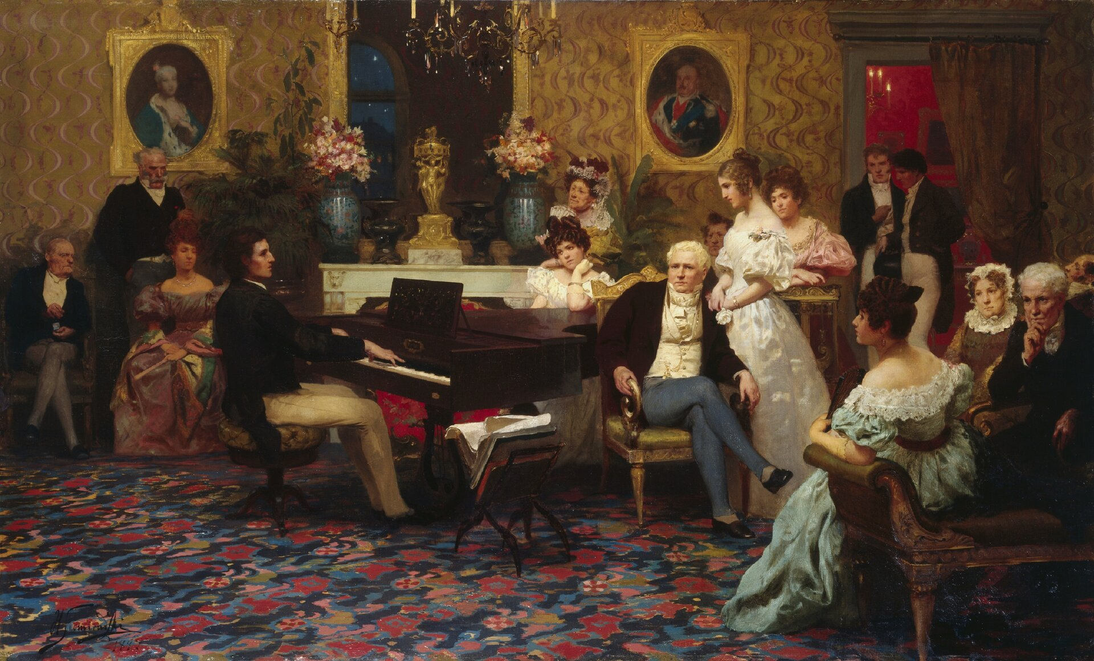
Romantyzm w muzyce
Zuzanna Szeląg kl. II POSM

Slide 2
Nazwa i ramy czasowe
Nazwa „romantyzm” pochodzi od francuskich słów romanesque, romantik. Były to nazwy dawnych powieści o przygodach rycerskich (roman – powieść, opowiadanie).
Romantyzm w muzyce obejmuje okres od końca XVIII wieku do początku XIX wieku.
Romantyzm w muzyce narodził się po rewolucji francuskiej, kiedy w całej Europie rozpoczął się okres zmian o przełomowym znaczeniu.

Slide 3
Charakterystyka
Za swój najwyższy cel romantycy obrali sobie połączenie religii, nauki oraz życia w jedną wspólną jakość, czyli w sztukę. Zrodziło się w nich też pragnienie wolności i nieskrępowania.
Jest to epoka zrywów wolnościowych i buntu przeciwko zasadom poprzedniej epoki. Z jednej strony, najistotniejsza jest w romantyzmie jednostka i jej świat duchowy, z drugiej jednak ceni się poświęcenie dla dobra wspólnoty, co tak istotne było w romantyzmie polskim.

Slide 4
Charakterystyka
Romantyzm jest to epoka całkowicie subiektywna, w której bierze udział dusza, emocje, pasje i lęki twórcy. Dlatego właśnie dzieła tej epoki to wachlarz sprzecznych ze sobą uczuć od różnorodności kolorów w symfonii po intymne brzmienie fortepianu.
Kompozytorzy tej epoki starali się połączyć harmonię swoich poprzedników z innowacjami w chromatyce w celu polepszenia płynności oraz kontrastu. Rytm jest swobodny, ale złożony.
Nie można też pominąć wpływu Beethovena na styl tej epoki, gdyż jego Symfonia nr 9 d-moll miała ogromne znaczenie dla niektórych twórców romantycznych.

Slide 5
Charakterystyka
W romantyzmie stają się popularne utwory na fortepian oraz orkiestrę, opera, pieśń, balet oraz symfonia.
Bardzo charakterystyczne dla tego okresy są również krótkie formy pisane na fortepian takie jak ballady, fantazje, momenty, preludia. W orkiestrach pojawia się większa ilość różnych instrumentów, których technika się polepsza.
Najwybitniejszymi kompozytorami tej epoki są między innymi: Fryderyk Chopin, Franciszek Liszt, Piotr Czajkowski, Felix Mendelssohn, Modest Musorgski, Franciszek Schubert, Johann Strauss, Giuseppe Verdi, Richard Wagner.

Slide 6
Naczelne hasła romantyzmu
"Sztuka dla sztuki" co znaczyło, że muzyka przestała być pisana i komponowana na życzenie, ale wtedy kiedy muzyk miał natchnienie i chciał przekazać własną wypowiedź, wyraz jego idei. Miał powrócić do natury, do dawnych wierzeń ludowych i korzeni kultury jego narodu.
"Sztuka totalna" co znaczyło, że muzyka przemawiała do odbiorcy różnymi środkami wyrazu jednocześnie (np. barwą, słowem, dźwiękiem), by w jak najbogatszy i najszerszy sposób wyrazić uczucia człowieka.

Slide 7
Cechy romantyzmu w muzyce
Tematyka związana była z naturą, dawnymi legendami i baśniami,
nastąpił rozwój wirtuozerstwa i instrumentacji,
subiektywizm, indywidualizm twórców,
przewaga treści nad formą,
synteza wszystkich sztuk,
łączenie elementów narodowych, fantastycznych i ludowych,
rozszerzenie harmoniki,
duży dramatyzm utworów,
przekazywanie doznań emocjonalnych wyrażających się w przełamywaniu klasycznych wzorców i konwencji formalnych,
rozluźnienie dotychczasowych form muzycznych.

Slide 8
Szkoły narodowe
W tamtym okresie wyróżniano następujące szkoły narodowe w muzyce:
polską (Fryderyk Chopin, Stanisław Moniuszko, Zygmunt Noskowski),
czeską (Antonin Dvořák, Bedřich Smetana),
niemiecką (Richard Wagner, Carl Maria von Weber, Felix Mendelssohn- Bartholdy),
austriacką (Gustav Mahler, Franz Schubert),
rosyjską (Modest Musorgski, Piotr Czajkowski, Nikołaj Rimski-Korsakow, Aleksander Borodin),
francuską (César Franck),
hiszpańską (Enrique Granados, Isaac Albéniz),
włoską (Giuseppe Verdi),
skandynawską (Jean Sibelius i Edvard Hagerup Grieg).

Slide 9
Nowe gatunki muzyczne
opera romantyczna, tworzona przede wszystkim przez m.in. K.M. Webera i S. Moniuszkę;
poemat symfoniczny (pisany głównie przez F. Liszta);
miniatura instrumentalna;
symfonia programowa;
pieśń romantyczna (autorstwa m.in. F. Schuberta);
dramat muzyczny (twórca: R. Wagner),
pisano również muzykę narodową w formie walców, mazurków, ballad, polonezów i nokturnów (F. Chopin) oraz eklektyczną (H. Berlioz).

Slide 10
Przedstawiciele romantyzmu w muzyce

Slide 11
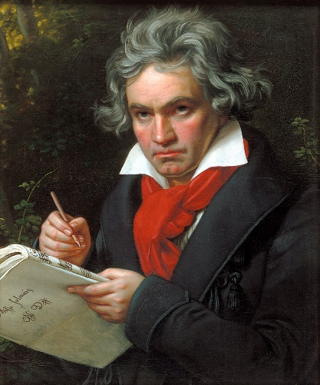
Ludwig van Beethoven
Ludwig van Beethoven to jeden z największych i najbardziej utalentowanych kompozytorów w historii muzyki. Należał do tzw. Grupy „klasyków wiedeńskich” i zapoczątkował romantyzm w muzyce.
„Muzyka jest większym objawieniem niż wszelka wiedza i filozofia”, tymi słowami zwrócił uwagę na potencjał sztuki muzycznej, która z najniższej pozycji w hierarchii sztuk w klasycyzmie, przesunęła się na miejsce wiodące w hierarchii romantycznej.
Wskazał nowe kierunki przemian w muzyce:
stworzył pierwszy cykl pieśni (An die ferne Geliebte),
na gruncie muzyki symfonicznej zapoczątkował najważniejsze trzy typy muzyki orkiestrowej: symfonię organiczną (syntetyczną), programową oraz wokalno‑instrumentalną,
przezwyciężył model cyklu sonatowego kształtując formę muzyczną w sposób indywidualny na gruncie sonat instrumentalnych oraz w muzyce kameralnej,
swoje utwory postrzegał w kategoriach odrębnych, indywidualnych jakości, nadając im rangę opusu.
Najważniejsze dzieła:
III symfonia Es-dur "Eroica",
V symfonia c-moll "Przeznaczenia",
VI symfonia F-dur "Pastoralna"

Slide 12
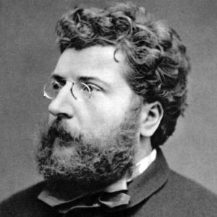
Georges Bizet
Georges Bizet był XIX-wiecznym francuskim kompozytorem operowym epoki romantyzmu. Znany jest przede wszystkim z dwóch dzieł granych na scenach operowych całego świata zatytułowanych „Carmen” oraz „Poławiacze pereł”.
Najbardziej znany jest ze swoich oper i suit orkiestrowych, powstających w krótkim czasie, gdyż zmarł przedwcześnie w wieku 36 lat.

Slide 13
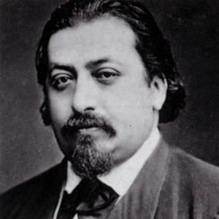
Henryk Wieniawski
Znany dziewiętnastowieczny kompozytor i skrzypek. Wychował się w rodzinie o żydowskich korzeniach. Jego ojciec był lekarzem, co gwarantowało dostatek w domu. U Wieniawskich odbywały się spotkania różnych środowisk artystycznych, podczas których organizowano koncerty oraz prowadzono dyskusje o sztuce.
Dorobek muzyczny Henryka Wieniawskiego jest niezwykle bogaty. Jego dzieła charakteryzuje wirtuozeria oraz liryzm.
Do najważniejszych utworu Wieniawskiego zaliczyć można Polonez D-dur op. 4, Polonez A-dur op. 21, Obertas, Koncert skrzypcowy d-moll op. 22, Scherzo-tarantelle oraz Fantazję faustowską.

Slide 14
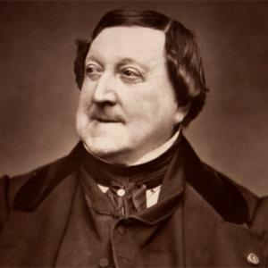
Gioacchino Rossini
Gioacchino Rossini był włoskim kompozytorem oraz mistrzem bel canto, który zasłynął swoim napisanym w 22 dni „Cyrulikiem sewilskim”. Każde jego dzieło stanowiło niezwykły pomysł kompozytorski i przepełnione było poczuciem humoru jego twórcy.
Gioacchino Rossini był przede wszystkim twórcą operowym, choć pod koniec swojego życia napisał również utwory religijne, kameralne oraz pieśni.
Znane opery: Kopciuszek, Włoszka w Algierze, Turek w Italii, Zelmira, Podróż do Reims.

Slide 15
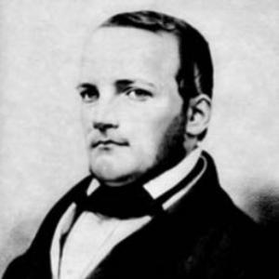
Stanisław Moniuszko
Stanisław Moniuszko urodził się 5 maja 1819 roku w Ubielu koło Mińska, zmarł 4 czerwca 1872 roku w Warszawie. Niezwykle utalentowany i ceniony polski kompozytor oraz dyrygent. Moniuszko herbu Krzywda był również pedagogiem. W swoim dorobku artystycznym miał setki różnorodnych utworów, m.in. pieśni, operetki, balety oraz opery.
Do najważniejszych dzieł Stanisława Moniuszki zaliczyć można prócz opery „Halka”, także opery „Straszny dwór” i „Paria”. Ponadto artysta napisał zbiór drobnych utworów muzycznych, składających się na cykl dwunastu Śpiewników domowych. Powstały one do słów polskiej i zagranicznej poezji oraz ludowych wierszy. Łącznie było to aż 268 pieśni. Moniuszko komponował także balety (Monte Christo), operetki (Jawnuta, Beata) oraz utwory kameralne (Prząśniczka, Czarny krzyżyk). Pamiątki po twórczości kompozytora znajdują się w Towarzystwie Muzycznym im. Stanisława Moniuszki w Warszawie.

Slide 16
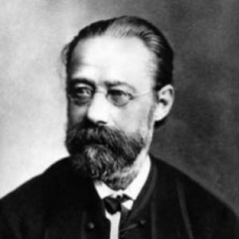
Bedřich Smetana
Bedřich Smetana (albo Bedrzich, bo i tak czasem zapisuje się jego imię) jest jednym z najważniejszych kompozytorów w historii Czech.
Komponował poematy symfoniczne: cykl „Moja Ojczyzna” (1872-79), kwatery smyczkowe, m.in. „Z mojego życia” (1876), utwory na fortepian, polki i tańce czeskie. Sławę przyniosły mu jednak opery.
„Sprzedana narzeczona” z 1866 roku zyskała międzynarodowy rozgłos po tym, jak inny kompozytor, Gustaw Mahler wystawił ją w Hamburgu, a później wprowadził do repertuaru Opery Wiedeńskiej i Metropolitan w Nowym Jorku (chociaż to miało miejsce już po śmierci kompozytora w 1907 roku). Kolejne opery autorstwa Bedricha Smetany to „Dwie wdowy” (1874), „Libusza” (1881) czy „Czarcia ściana” (1882).

Slide 17
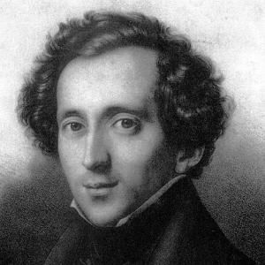
Felix Mendelsohn
„Marsz weselny” Mendelssohna zna chyba każdy. Jednak zarówno biografia tego kompozytora jak i jego dorobek są dużo bogatsze i warte poznania. Kompozytor urodził się w 1809 roku w Hamburgu jako Jakob Ludwig Felix Mendelssohn Bartholdy.
W czasie artystycznej działalności skomponował pięć symfonii, a także koncerty fortepianowe i skrzypcowe (w tym koncert e-moll, który do dzisiaj cieszy się niezwykłą popularnością i jest częstym punktem edukacji młodych skrzypków). Komponował również oratoria: „Święty Paweł” (1836) i „Eliasz” (1846), w których słychać wyraźne inspiracje Bachem.

Slide 18
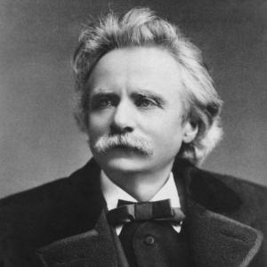
Edvard Grieg
Zapamiętany był jako twórca muzycznej, narodowej szkoły norweskiej.
Kanwą jego utworów były skandynawskie dzieła literackie – sagi, poezja ludowa, legendy czy nordycka ballada. Wprowadzał do muzyki klasycznej elementy folklorystycznej muzyki skandynawskiej. Komponował zarówno utwory liryczne i minimalistyczne (bliskie impresjonizmowi) jak i takie z bogatym akompaniamentem, rozbudowaną harmoniką oraz niebywałą zgodnością melodii z tekstem, zarówno w akcentach jak i frazowaniu.
Najbardziej znane dzieła:
Koncert fortepianowy a-moll op. 16 ,
Suita Z czasów Holberga na orkiestrę smyczkową, op. 40,
I suita Peer Gynt op. 46 (1888), w tym: Poranek, Śmierć Azy, Taniec Anitry, W grocie Króla Gór,
II suita Peer Gynt op. 55 (1891), w tym m.in. Pieśń Solwejgi.

Slide 19
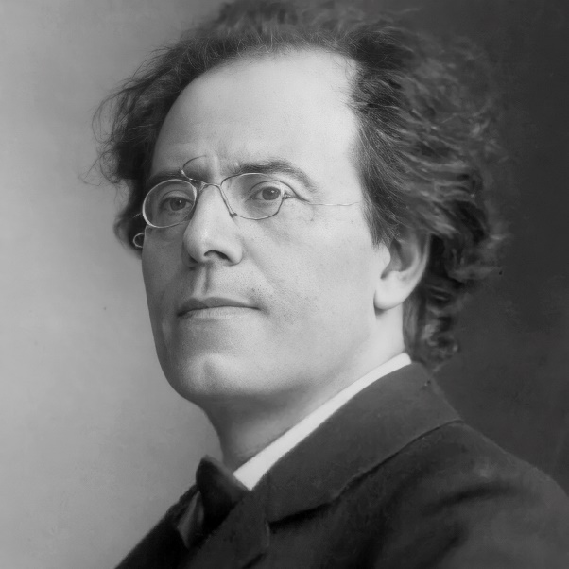
Gustav Mahler
Gustav Mahler był jednym z największych symfoników w całej historii muzyki, a także kontynuatorem tradycji wokalno-instrumentalnej Ludwiga van Beethovena.
Mahler był twórcą późnoromantycznej muzyki, przede wszystkim symfonicznej. Upodobanie artysty do łamania stylów czy ironicznych aluzji burzyło granicę między XIX-wieczną a XX-wieczną muzyką. Jego dzieła były komponowane głównie pod wpływem silnych emocji, które wiązały się z życiowymi tragediami kompozytora (np. ze śmiercią brata, nieudanym małżeństwie z Almą Schindler, utracie czteroletniej córeczki Marii Anny).
Najbardziej znane dzieło Mahlera to V Symfonia cis-moll.

Slide 20
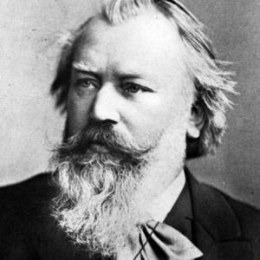
Johannes Brahms
Johannes Brahms był jednym z największych niemieckich kompozytorów XIX w. Często określano go mianem następcy Bacha, Schuberta oraz Beethovena, a także klasykiem romantyzmu, ponieważ bardzo dbał o klarowność formy muzycznej. Brahms skomponował aż 4 symfonie oraz dzieła reprezentujące niemal każdy gatunek muzyczny (oprócz opery).
Do najbardziej znanych utworów Brahmsa należy Ein Deutsches Requiem.

Slide 21
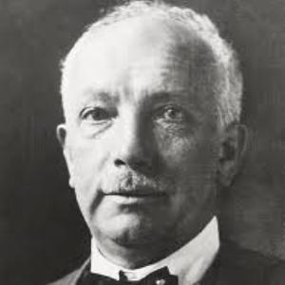
Richard Strauss
Richard Strauss urodził się 11 czerwca 1864 roku w Monachium, zmarł 8 września 1949 roku w Garmisch-Partenkirchen.
Komponował przez całe życie. Był także cenionym dyrygentem.
Jego dzieła miały bardzo duży wpływ na muzykę w XX wieku, zwłaszcza na muzykę operową. Młodzi artyści inspiracji szukali właśnie w twórczości Straussa. Styl niemieckiego muzyka opisać można jako harmonijny i subtelny.
Najważniejsze dzieła:
Koncert waltorniowy Es-dur nr 1
Don Juan – poemat symfoniczny
Makbet (Macbeth) – poemat symfoniczny

Slide 22
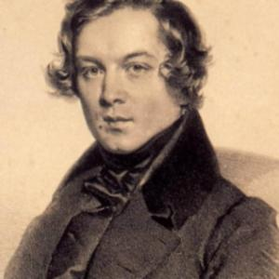
Robert Schumann
Robert Schumann urodził się 8 czerwca 1810 roku w Zwickau w Saksonii, zmarł 29 lipca 1856 roku w Endenich. Wybitny kompozytor i pianista niemieckiego pochodzenia. Główny przedstawiciel okresu romantyzmu w muzyce. Schumann był również krytykiem muzycznym. Zauważył wiele talentów kompozytorskich, odrykł m.in. Fryderyka Chopina i Johannesa Brahmsa.
Robert Schumann w swoim dorobku artystycznym miał różnorodne utwory, począwszy od opusów fortepianowych; przez pieśni instrumentalne i symfonie, po uwertury i koncerty fortepianowe. Do najważniejszych jego dzieł można zaliczyć „Utwory fantastyczne”, „Miłość poety”, symfonię Reńskiej, uwerturę Faust oraz operę Genowefa i muzykę do Manfreda Byrona.

Slide 23
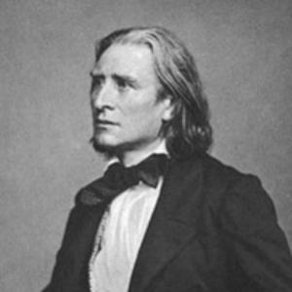
Franciszek Liszt
Urodził się 22 października 1811 roku, zmarł 31 lipca 1886 roku. Najwybitniejszy kompozytor i pianista węgierskiego pochodzenia, jeden z głównych przedstawicieli romantyzmu w muzyce. Był protoplastą nowego gatunku w muzyce klasycznej – poematu symfonicznego. Był także znanym dyrygentem i doskonałym nauczycielem gry na pianinie. Jako ceniony i popularny artysta często występował na scenie. Chętnie eksperymentował z muzyką, zwłaszcza z wariacjami tematycznymi.
W swoim dorobku muzycznym Franciszek Liszt miał kilkaset utworów i kompozycji o rożnej tematyce i charakterze. Tworzył m.in. pieśni religijne i utwory symfoniczne. Do najważniejszych jego dzieł zaliczyć można: Symfonię faustowską, Symfonię dantejską, Walc Mefisto (Taniec w wiejskiej karczmie), Fantazję węgierską, Rapsodię hiszpańską, Węgierską mszę koronacyjną, 9 symfonii Beethovena, 54 pieśni Schuberta oraz Totentanz, Parafraza na temat „Dies irae”.

Slide 24
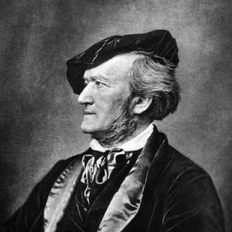
Ryszard Wagner
Ryszard Wagner był nie tylko niemieckim kompozytorem okresu romantyzmu, ale także reformatorem muzyki operowej. Zasłynął jako innowator w dziedzinie harmonizacji, który maksymalnie wykorzystał możliwości tkwiące w systemie dur-moll i sztuce orkiestracji.
Wagner komponował dramaty muzyczne, najsłynniejsze z nich to Lohengrin, Tristan i Izolda, misterium sceniczne Parsifal oraz tetralogia Pierścień Nibelunga.

Slide 25
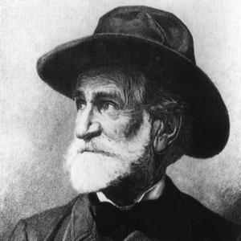
Giuseppe Verdi
Giuseppe Verdi to XIX-wieczny, włoski kompozytor operowy. Swoją muzykę oparł na podkreślających akcję sceniczną i oddających wielkie uczucia oraz dramaty melodiach.
Komponowane przez Verdiego utwory pełne były ludowych melodii, aby podkreślałćto, że pochodził on z prostego ludu, ze wsi.
Najbardziej znane opery Verdiego to „Rigoletto”, „Traviata”, „Trubadur”, „Bal maskowy” i „Moc przeznaczenia”

Slide 26
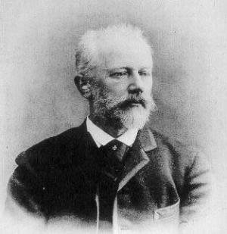
Piotr Czajkowski
Piotr Czajkowski był pochodzącym z Rosji kompozytorem, który swoją twórczością wpłynął na rozwój muzyki w całej Europie. Dzieła Czajkowskiego stanowiły połączenie romantycznych założeń programowych oraz klasycznej formy.
Zasłynął głównie jako twórca operowy, baletowy i symfoniczny, choć tworzył również uwertury, pieśni, utwory kameralne, koncerty, suity i fantazje orkiestrowe. Dzieła tego kompozytora charakteryzują się liryzmem, dramatyzmem psychologicznym postaci i doskonałością rzemiosła.
Najbardziej znane opery Czajkowskiego:
Jezioro łabędzie,
Śpiąca królewna,
Dziadek do orzechów.

Slide 27
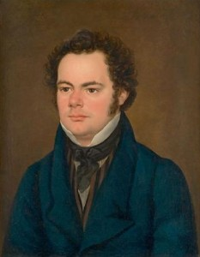
Franz Schubert
Franz Schubert był austriackim kompozytorem i jednym z prekursorów stylu romantycznego w muzyce. Stworzył niemal 1000 utworów, choć preferowanym przez niego gatunkiem była pieśń.
Franz Schubert tworzył muzykę niezwykle osobistą. Poprzez nuty wyrażał najgłębiej skrywane słowa i tajemnice swojej duszy. Ten austriacki kompozytor był nieśmiały i zagubiony we współczesnym mu świecie, dlatego też nie zabiegał o uznanie dla swojej twórczości, mimo iż desperacko próbował w pełni wykorzystać swój muzyczny dar. Dziś uznawany jest za jednego z najznakomitszych kompozytorów w historii muzyki.
Najsłynniejsze utwory Schuberta to VII Symfonia C-dur i IX Symfonia C-dur Wielka.

Slide 28
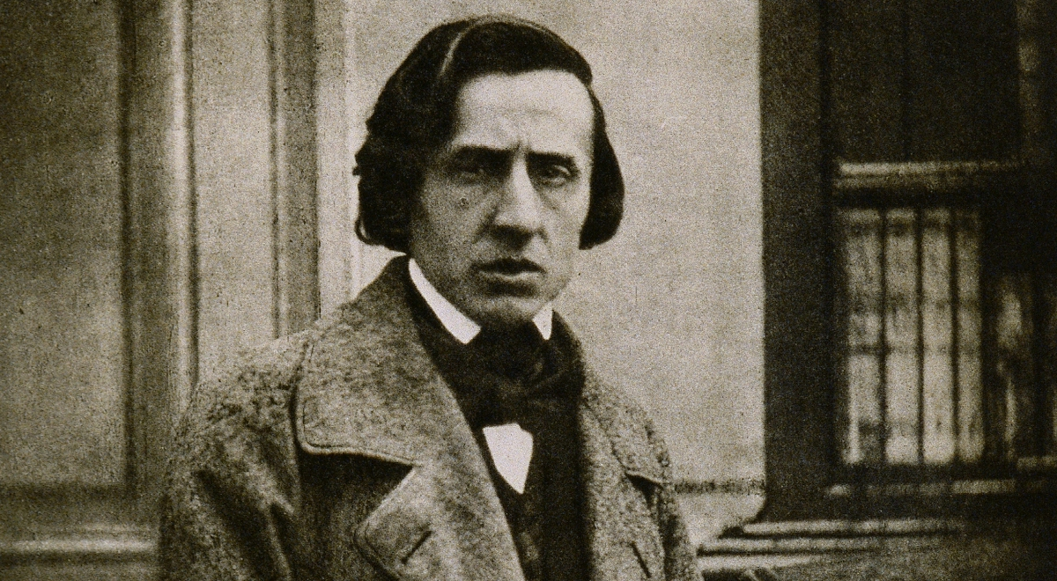
Fryderyk Chopin
Fryderyk Franciszek Chopin urodził 22 lutego lub 1 marca 1810 roku w Żelazowej Woli, zmarł 17 października 1849 roku w Paryżu. Bez wątpienia to najwybitniejszy kompozytor doby romantyzmu i pianista w dziejach polskiej muzyki klasycznej. Muzyka Chopina znana jest na całym świecie i stanowi inspiracje dla młodych artystów.
Kompozycje Fryderyka Chopina charakteryzuje wielka ekspresja, co sprawia że trudno je pomylić z utworami innych pianistów z tego okresu.
Najważniejsze dzieła Chopina:
Etiuda Rewolucyjna
Marsz Pogrzebowy
Polonez-Fantazja
Życzenie
Preludium deszczowe
Etiuda E-dur
dwa Koncerty fortepianowe

Slide 29
„Jestem przekonany, że muzyka najwyższą jest mową ludzkości, łączącą nas z zaświeciem duchów, wyrażającą wszystkie uczucia, na które słów nie mamy, na które przyczyn wynaleźć nie możem. Muzyka jest to wyjęcie z siebie tego, co najwięcej boskiego mamy, i postawienie przed sobą.”
Zygmunt Krasicki

Slide 30
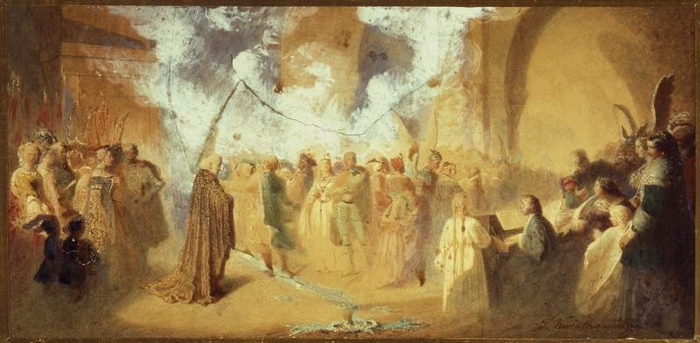
Koniec

